Slide 1
«День победы»

Slide 2
Цель: продолжать работу по воспитанию патриотизма у детей. Воспитывать в детях чувство гордости за свой народ, уважение к ветеранам Великой Отечественной войны.
Задачи:
-Формировать знания об исторических фактах и явлениях.
-Образ-бойца – героического защитника Родины;
-Стимулировать любознательность, умственную и творческую активность

Slide 3
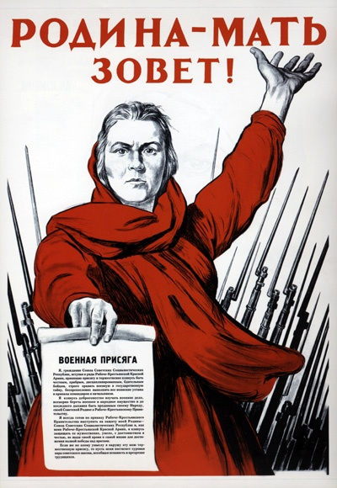

Slide 4
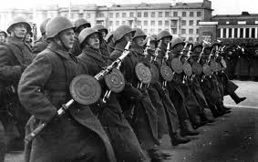
Много лет назад 22 июня 1945 года на нашу страну напали фашисты. И не только армия, но и весь народ, вся могущественная страна встала на защиту нашей Родины.

Slide 5
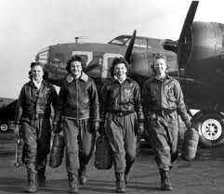
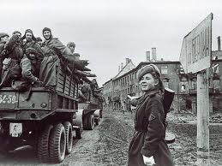

Slide 6
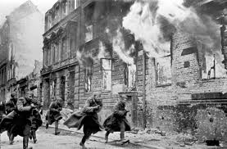
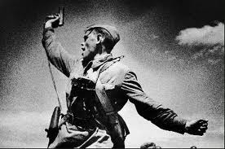

Slide 7
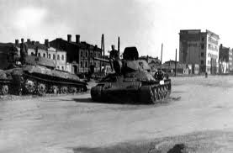
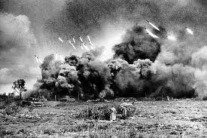

Slide 8
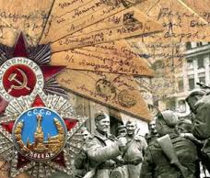
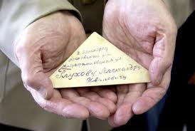
Во многих семьях сохранились солдатские треугольники – письма, которые присылали с фронта домой отцы и братья.

Slide 9
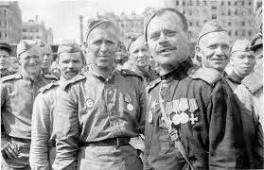
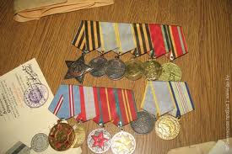

Slide 10
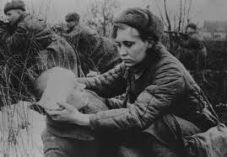
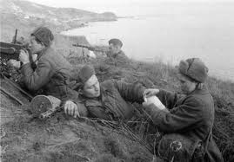

Slide 11
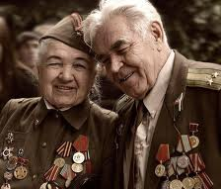
Никто не забыт! Ничто не забыто!

Slide 12
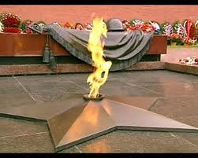
На фотографии в газете
Нечетко изображены
Бойцы, еще почти что дети,
Герои мировой войны.
Они снимались перед боем –
В обнимку, четверо у рва.
И было небо голубое,
Была зеленая трава.
Никто не знает их фамилий,
О них ни песен нет, ни книг.
Здесь чей-то сын и чей-то милый
И чей-то первый ученик.
Они легли на поле боя,-
Жить начинавшие едва.
И было небо голубое,
Была зеленая трава.
Забыть тот горький год неблизкий
Мы никогда бы не смогли.
По всей России обелиски,
Как души, рвутся из земли.
...Они прикрыли жизнь собою,-
Жить начинавшие едва,
Чтоб было небо голубое,
Была зеленая трава.

Slide 13
Георгиевская лента
Цвета ленты — черный и жёлтый — означают «дым и пламя» являются знаком личной доблести солдата
на поле боя.

Slide 14
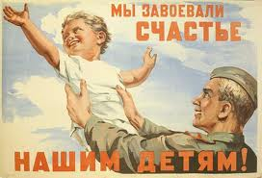
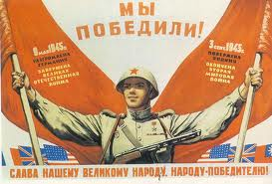

Slide 15
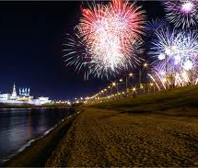
Война закончилась Победой!
9 мая 1945 года.

Slide 16
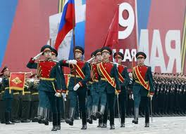
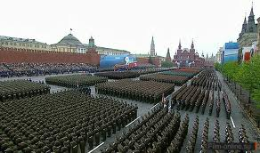
Парад Победы 9 мая

Slide 17
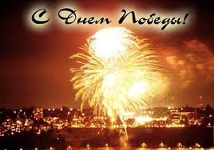

Slide 18
